Slide 1
Pranking med IoT
Hack eller blev hacket?

Slide 2
Læringsmål
Have viden om, hvordan dataflowet i et “Internet of Things” system virker
Reflektere over, hvad hacking er og have viden om forskellige typer af hackere
Reflektere over, hvilken betydning “Internet of Things” har for den enkelte og samfundet
Reflektere over de samfundsmæssige implikationer ved hacking af IoT systemer
At kunne forstå og anvende en simpel kryptering til at beskytte et IoT system mod hacking
5

Slide 3
Introduktion til Pranking med IoT
Hacker-video
Notes:
Start forløbet med at vise eleverne videoen, “Hack The School” på youtube (slide 3). Videoen er fra en fiktiv elev på 9. årgang på skolen, som har opdaget, hvordan lærerværelset kan hackes. Videoen fungerer som rammesætning og igangsættende fortælling. Hackeren har skabt undervisningsmaterialet som en guide til dine elever, så de selv kan prøve at hacke. Videoen kan suppleres med den skriftlige besked fra hackeren (se elevopgaverne), der gentager en del af informationerne fra hackeren.

Slide 4
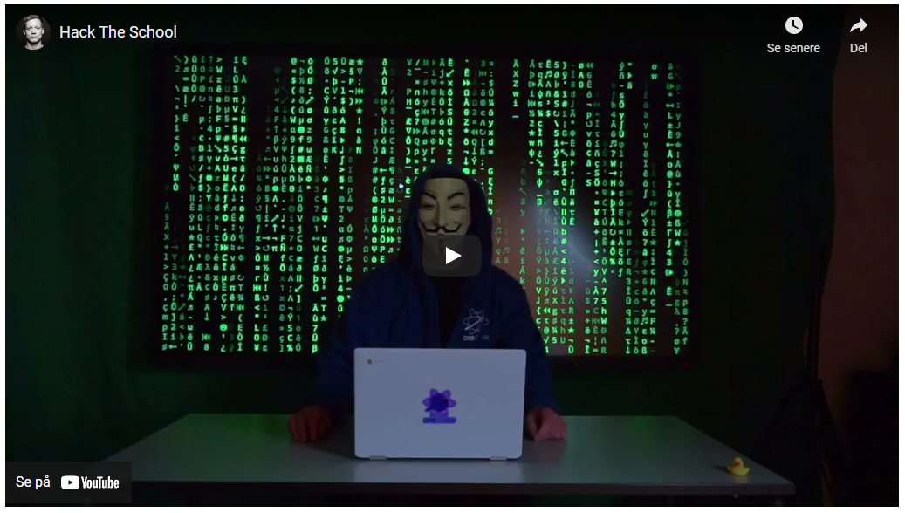
SPØRGSMÅL
Hvad er en hacker?
Hvilke former for hacking findes der?
Kan hacking bruges til gode ting? Hvilke?
Har I prøvet at blive hacket?
Notes:
Fælles klassesamtale ud fra spørgsmålene herunder: (slide 4)
Hvad er en hacker?
Hvilke former for hacking findes der?
Kan hacking bruges til gode ting? Hvilke?
Har I prøvet at blive hacket?

Slide 5
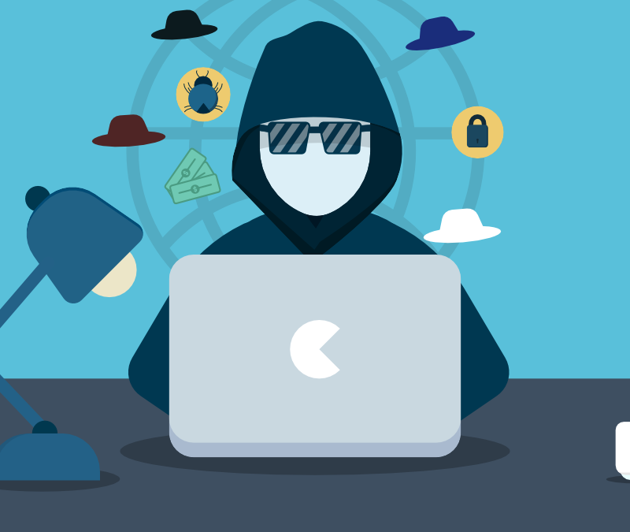
Hacking og hacker-typer
Notes:
Vis eleverne slide 5-13, der gennemgår “Hacking og hacker-typer”, så de får et yderligere indblik i, hvad hacking er, samt hvilke typer hackere, der findes.

Slide 6
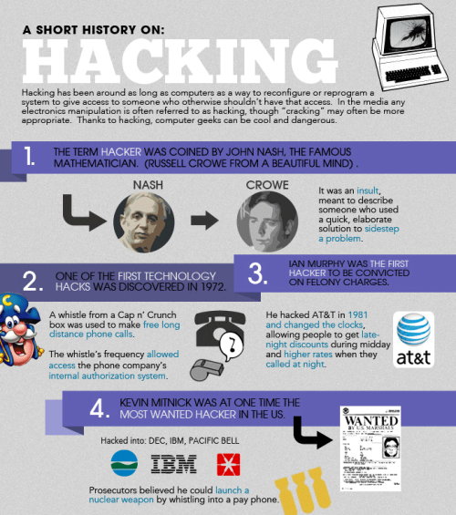
Hvad er hacking?
Der er 2 overordnede former for hacking
Hacking som en måde at optimere og ændre objekter (eller kode)
Hacking ved at bruge ting til noget andet end meningen var til at starte med

Slide 7
Hvad er en hacker?
En hacker bliver oftest set som en person, der skaber uautoriseret adgang til et computernetværk eller en elektronisk genstand.
En hacker bryder ind i et system for enten at forårsage skade eller for at belyse sårbarheder i de eksisterende sikkerhedsforanstaltninger.
Men der findes faktisk 6 hovedtyper af hackere
White Hat Hacker
Black hat Hacker
Grey Hat Hacker
Red Hat Hacker
Hacktivist
Script Kiddie

Slide 8
White Hat Hacker (Etisk Hacker)
En sikkerheds-hacker, som opnår adgang til systemer for at ordne svagheder, der er blevet opdaget.
Penetrationstest og svaghedsvurderinger kan også blive udført af dem.

Slide 9
Black Hat Hacker (Cracker)
En hacker, der opnår uautoriseret adgang til computer systemer med et personligt formål.
Typisk er målet at stjæle data fra firmaer, overtræde privatlivsrettigheder og overføre midler fra fx bankkonti

Slide 10
Grey Hat Hacker
En hacker, som ligger mellem af Hvid og Sort Hat Hackere.
Han eller hun går igennem computersystemer uden tilladelse/autorisation for at finde svagheder og afslører dem til systemejeren.

Slide 11
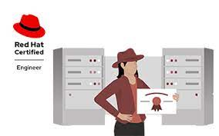
Red Hat Hacker
En Rød Hat Hacker bliver ansat af staten til at opspore sårbare steder i de offentlige sikkerhedssystemer.
Deres fokus er ofte også at finde og uskadeliggøre Sort Hat Hackers

Slide 12
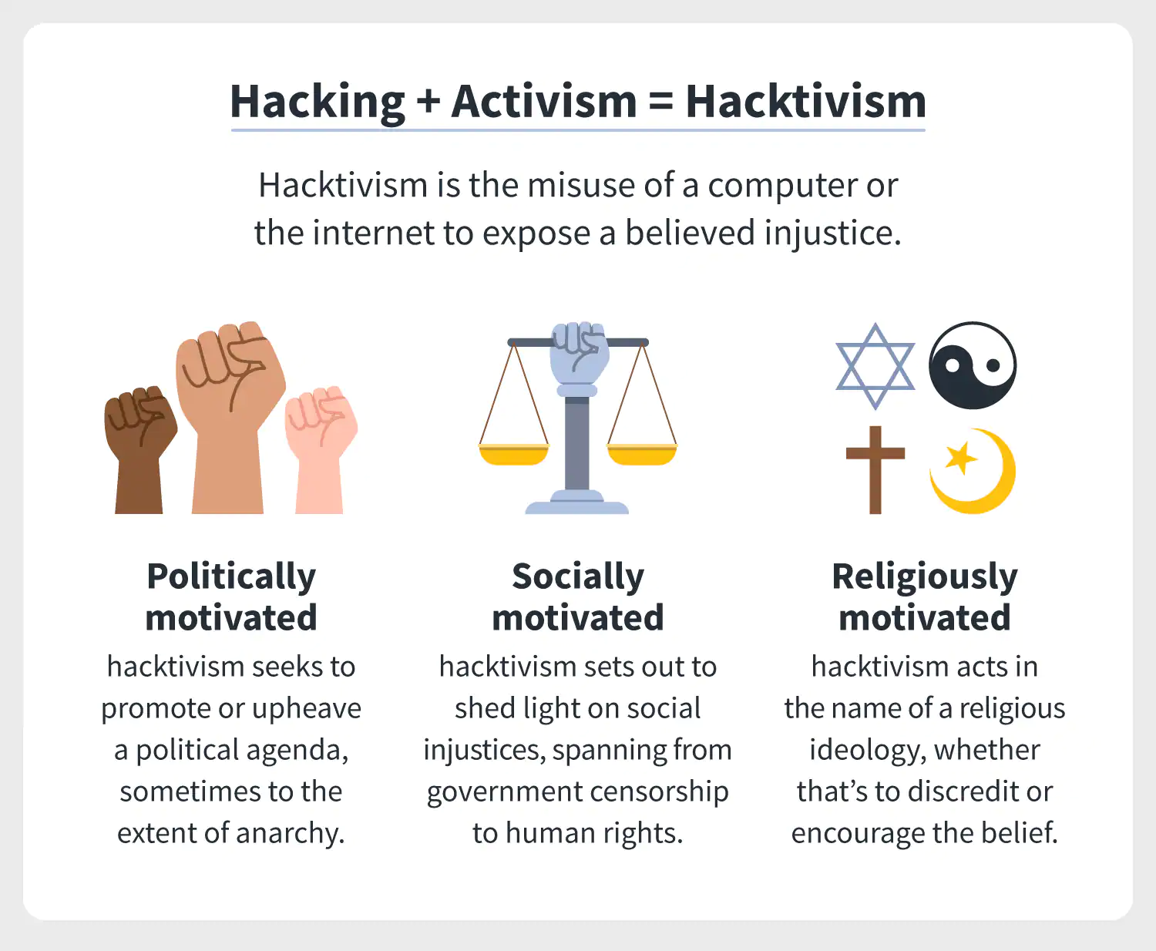
Hacktivist
En hacker, som bruger hacking til at overlevere beskeder omkring sociale, religiøse og politiske problematikker.
Dette gøres normalt ved at kapre websider og lægge beskeden op der.

Slide 13
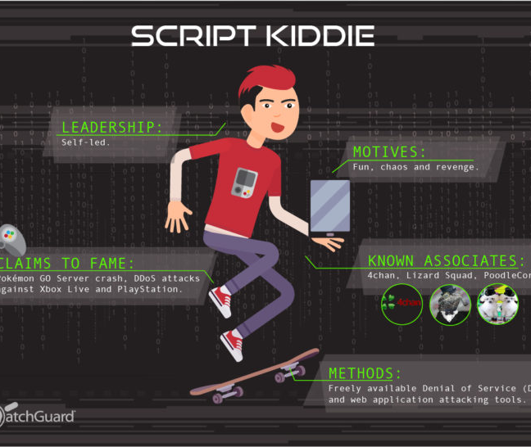
Script Kiddies
En amatør-hacker, som kun kan “basic” hacking-teknikker.
Script Kiddies bruger ofte andres hacking software.

Slide 14
Opsætning af Internet of Things kit
Notes:
Eleverne får udleveret IoT kits og IoT apparater i grupper og opsætter hardwaren. Der er fotos af opsætningen i elevopgaverne - alternativt kan I gøre det sammen med eleverne ud fra fotos i slide 14-18.
Introducer eleverne for begreberne: sender - modtager - relæ

Slide 15
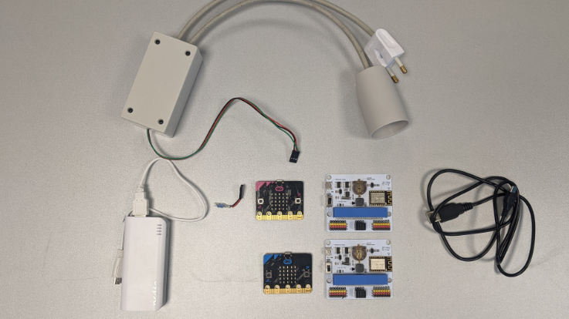
Internet of Things kit
Følg vejledningen til, hvordan I samler jeres Internet of Things kit på de næste slides eller i elevopgaverne

Slide 16
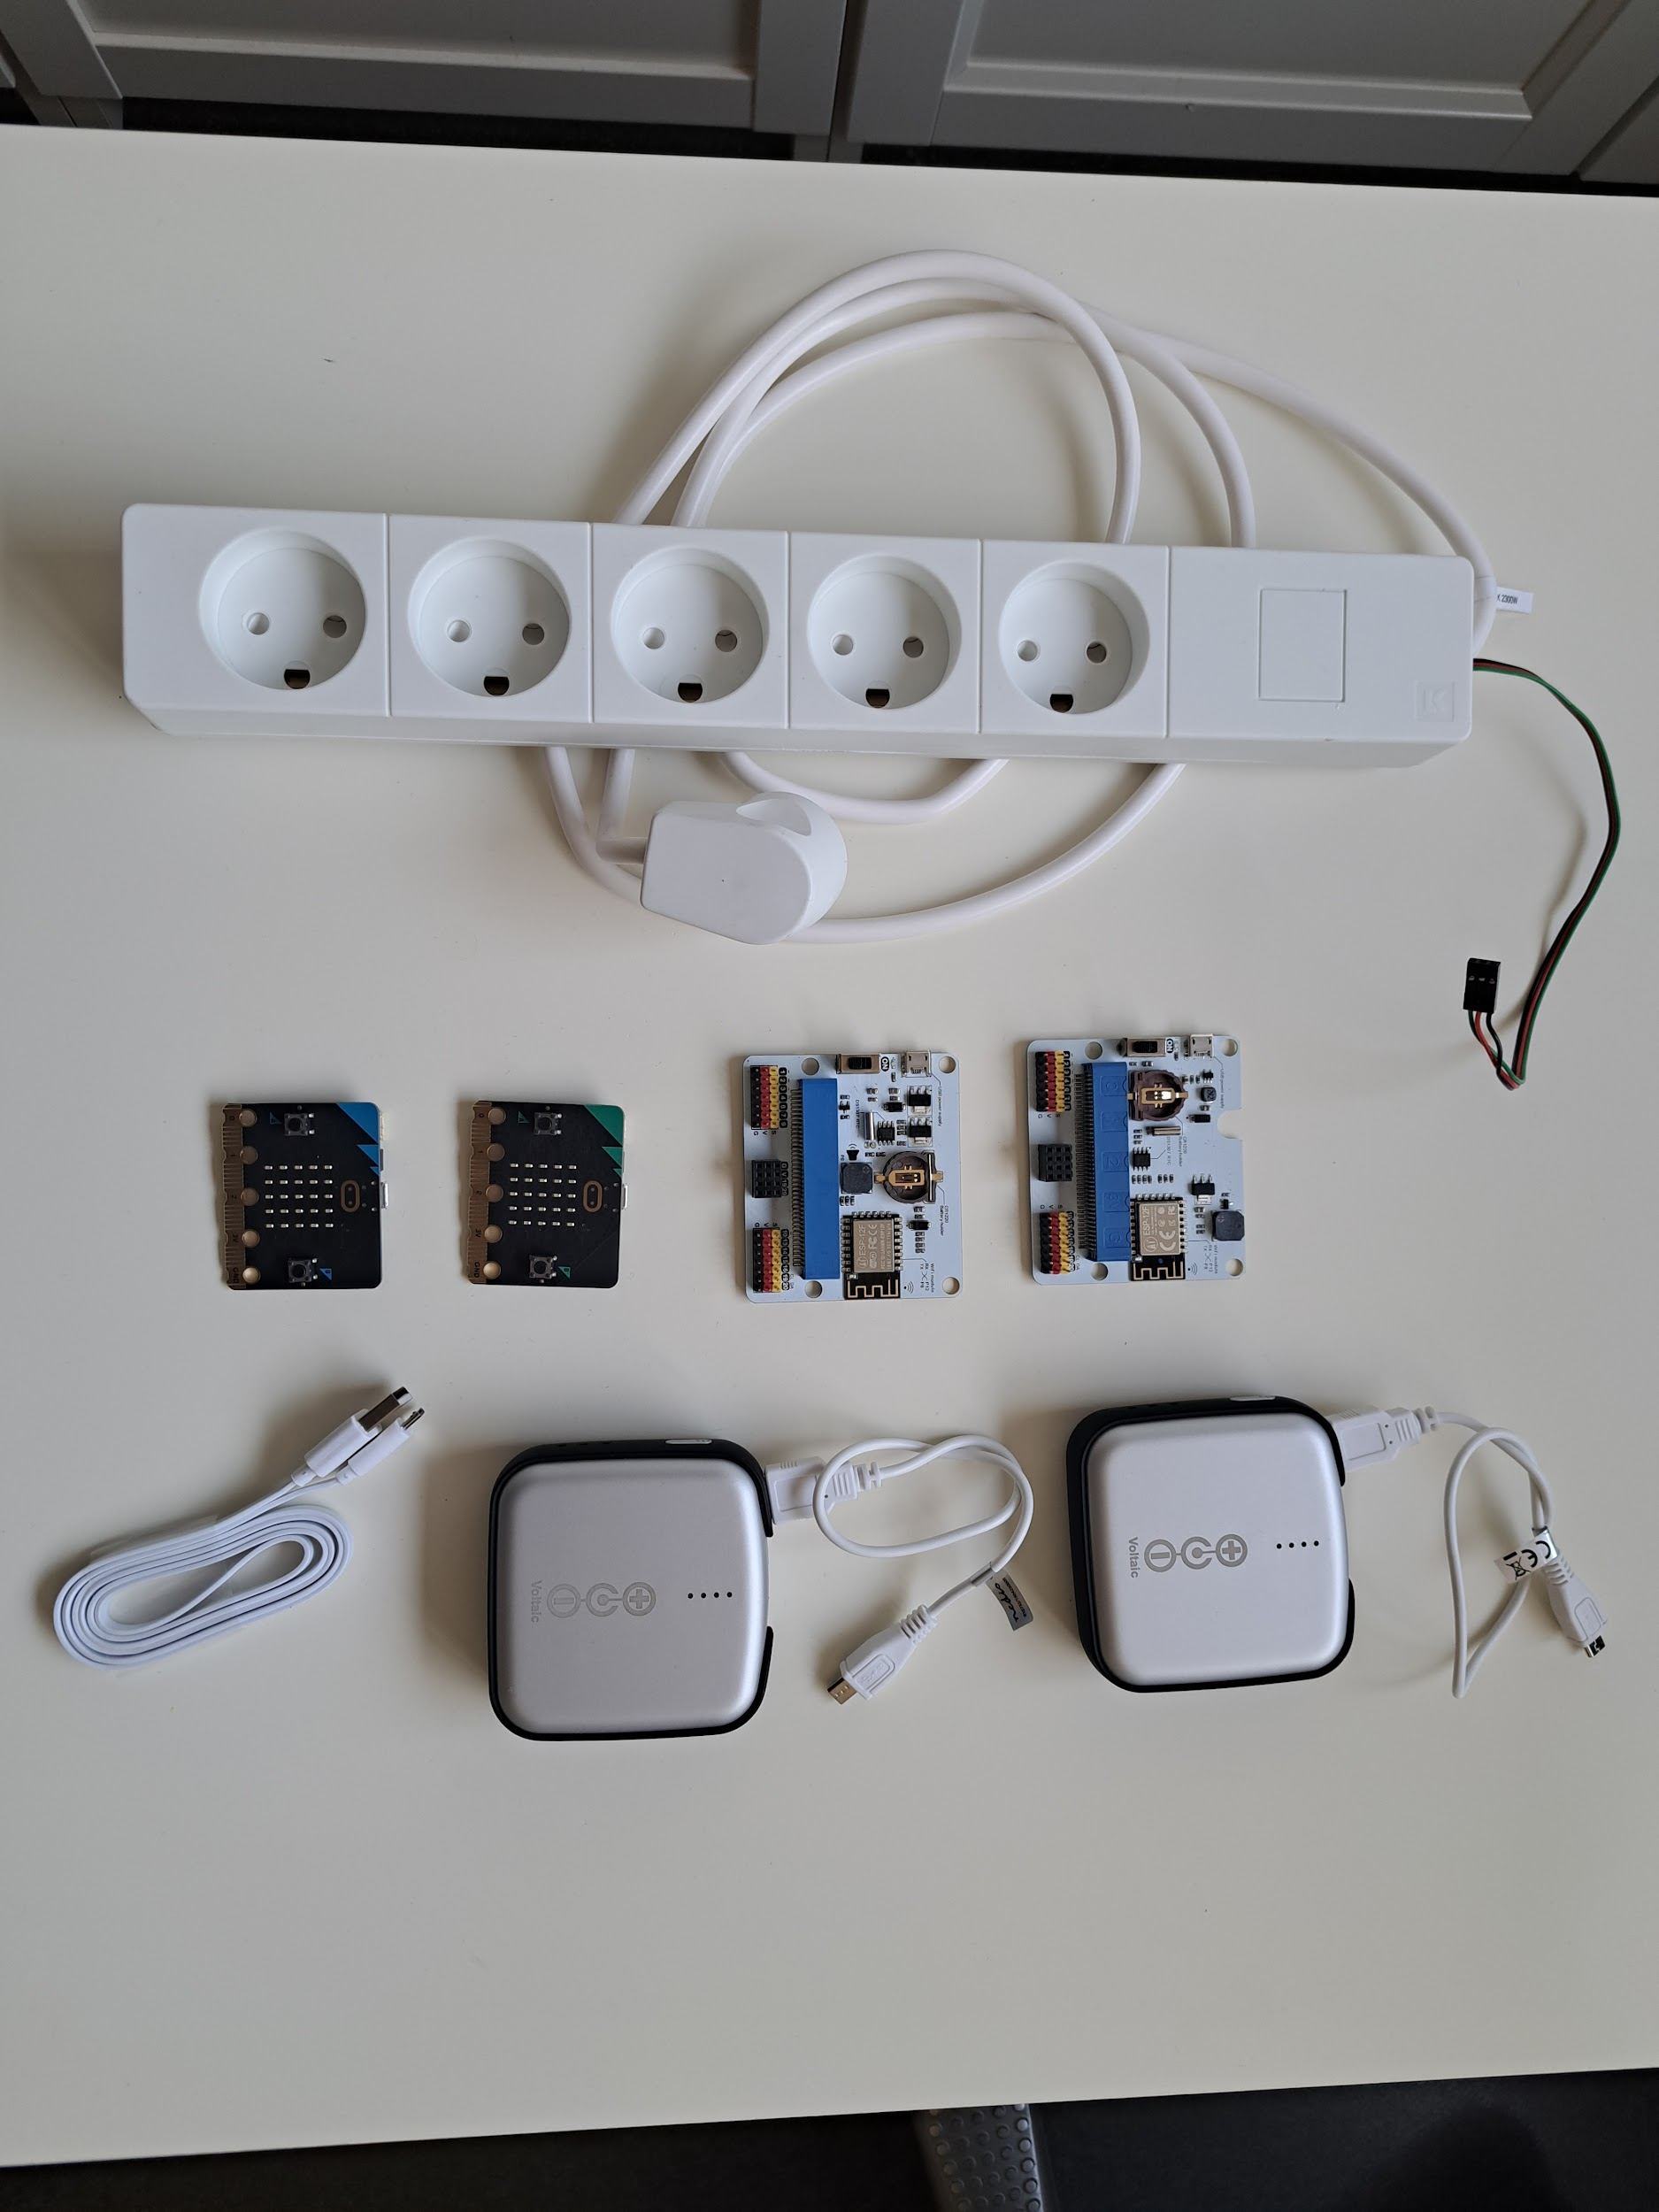
Du skal bruge…
2 Micro:bits
2 IoT boards
2 powerbanks
1 USB kabel
1 relæskinne

Slide 17
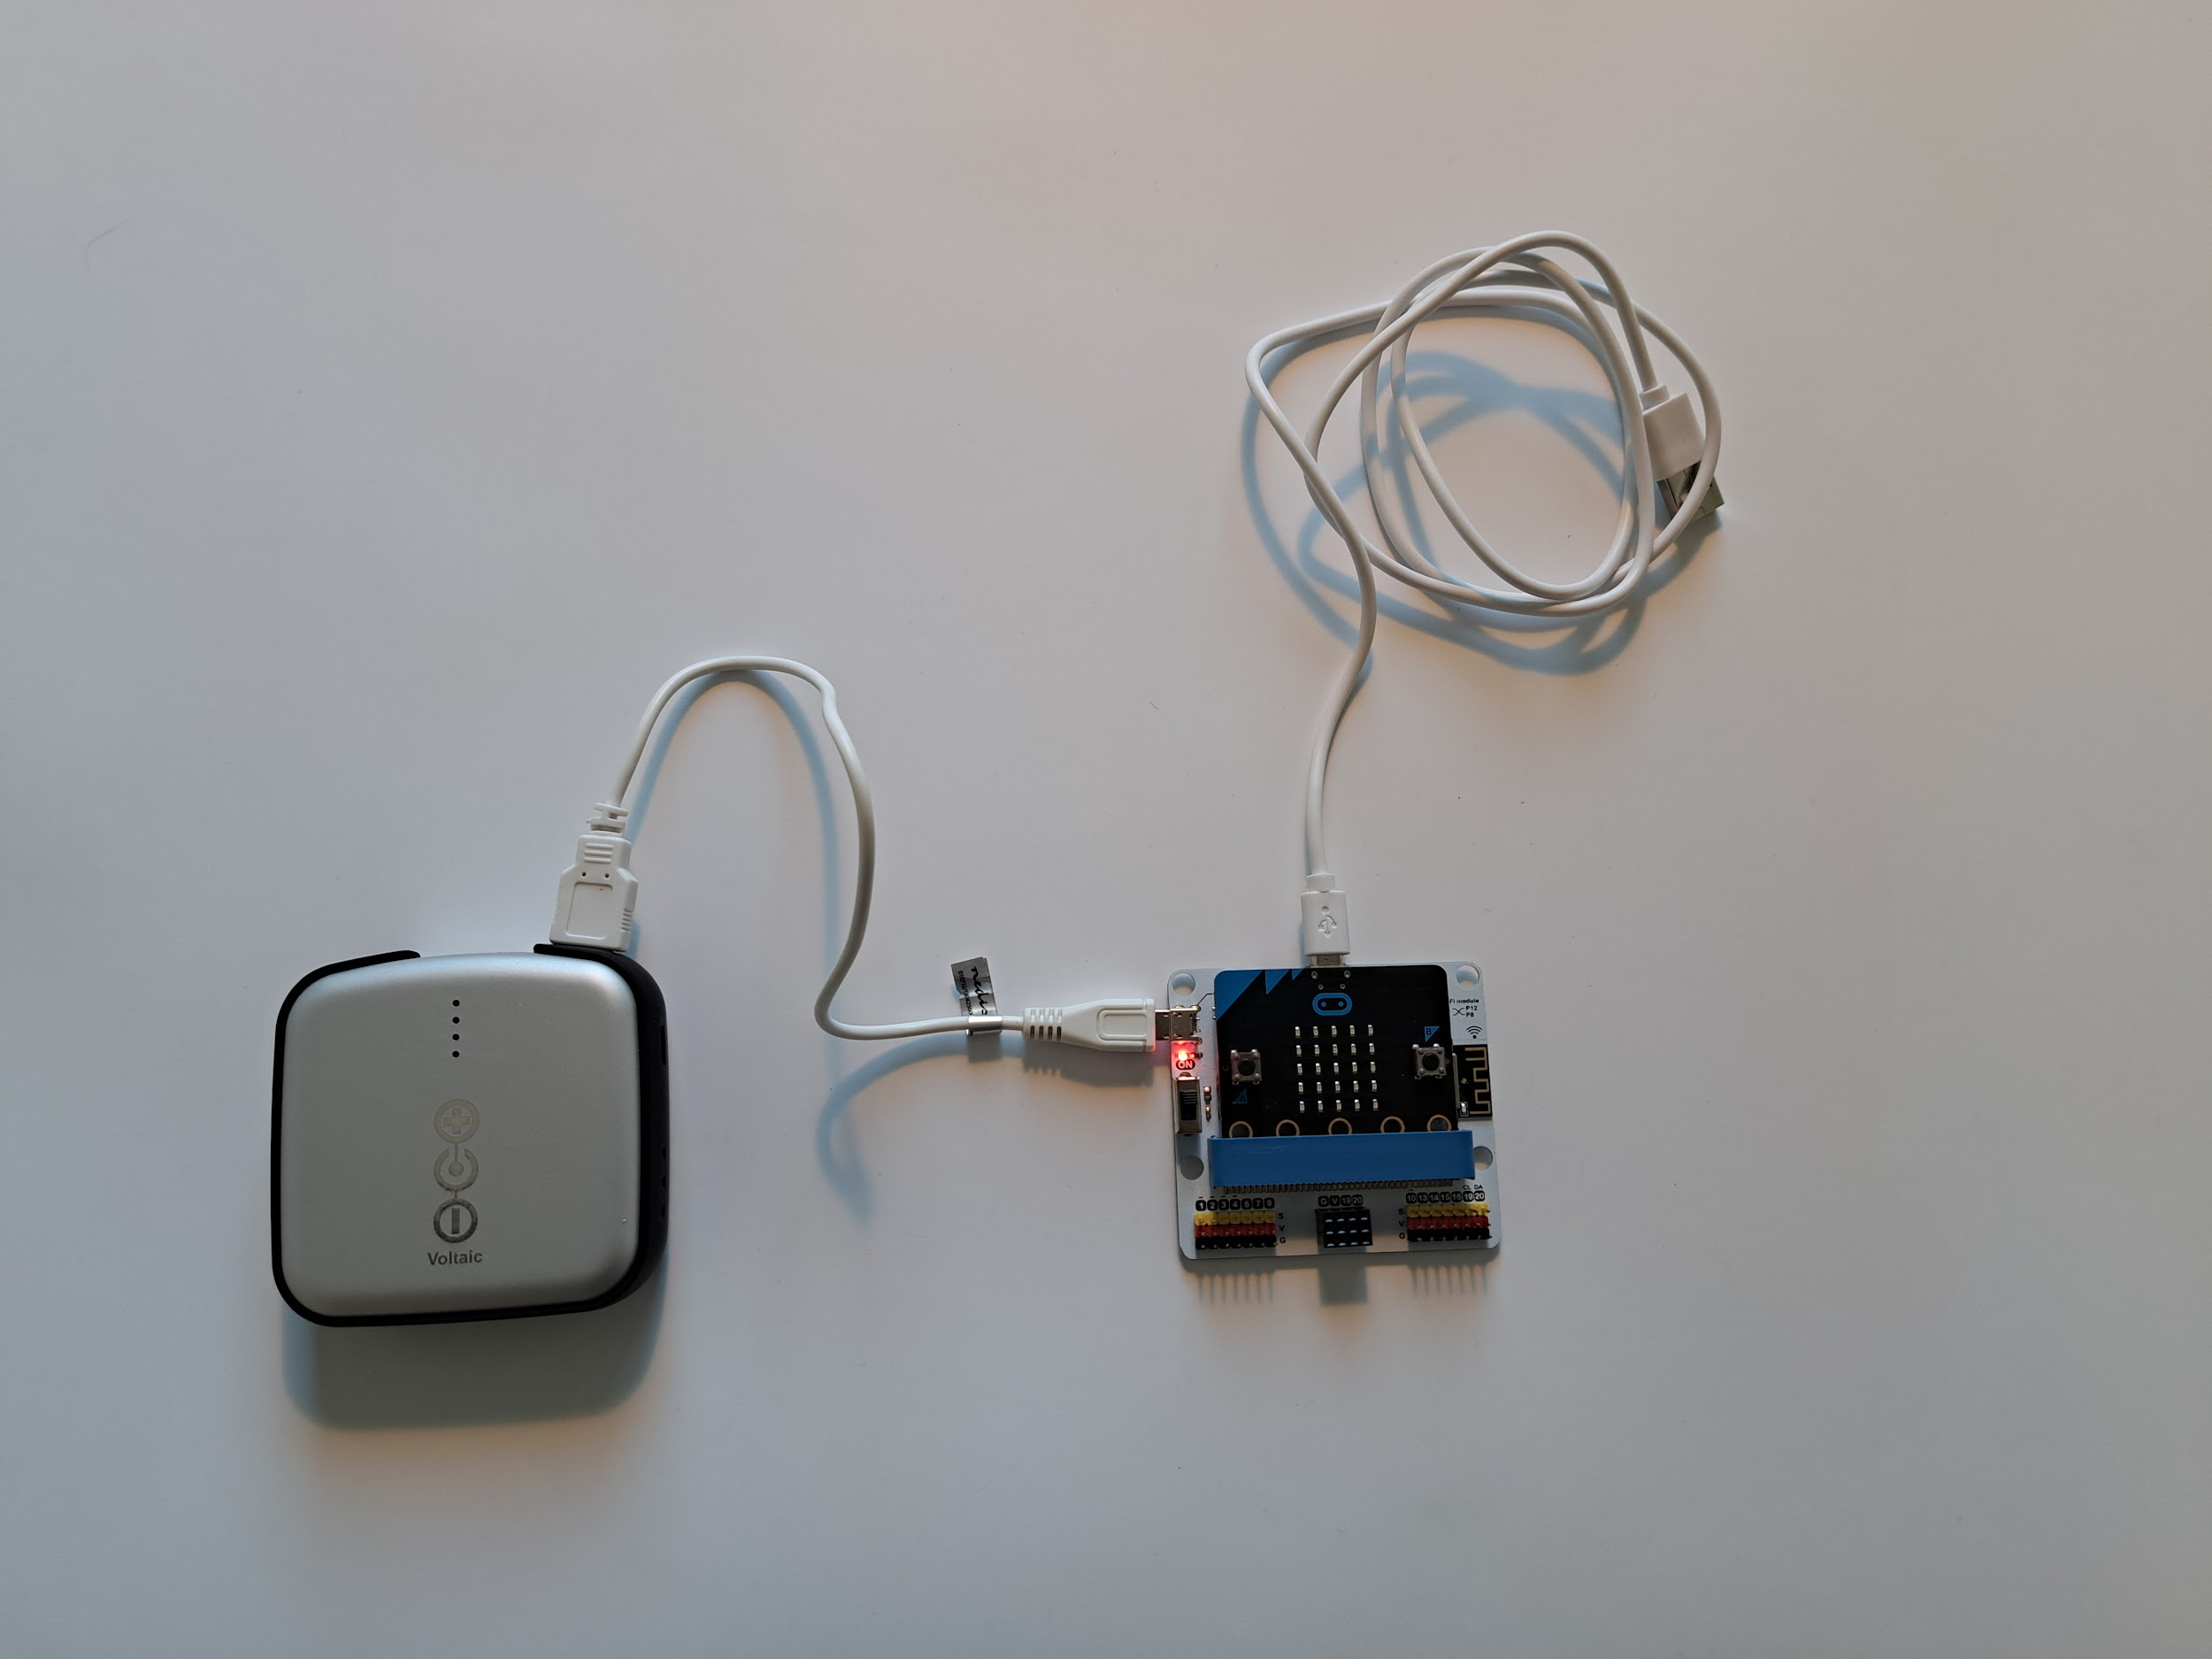
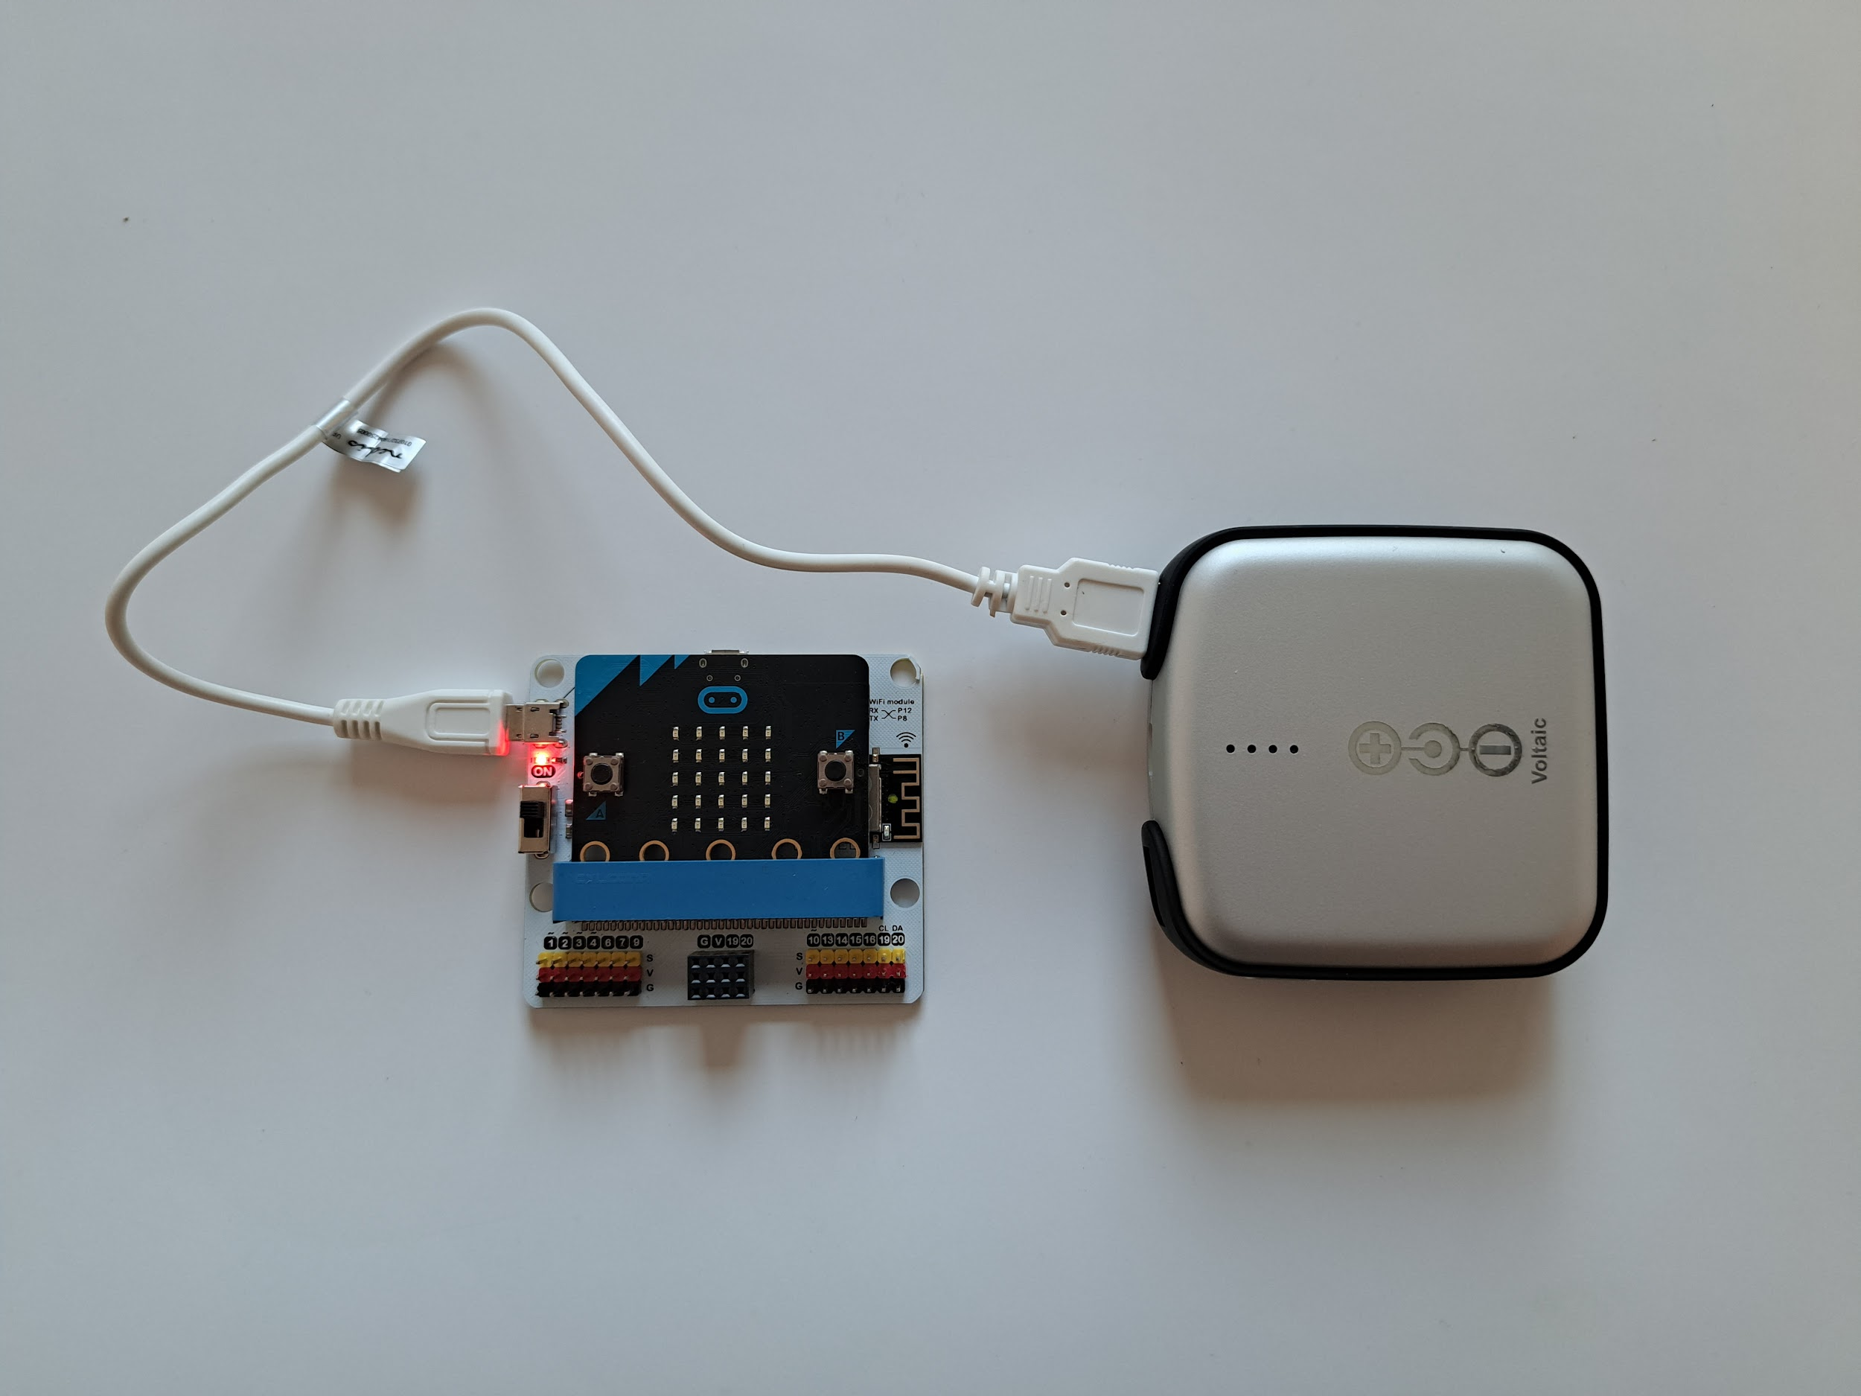
Opsætning af IoT sender
Sender step 1:
Sæt en Micro:bit og en power bank i et IoT board
(Den lille røde lampe - se billedet - skal være tændt for, at der er strøm til jeres board)
Sender step 2:
Sæt nu USB kablet i jeres Micro:bit
(USB kablet bruges både til sender og modtager, når I skal downloade programmerne til de to Micro:bits)

Slide 18
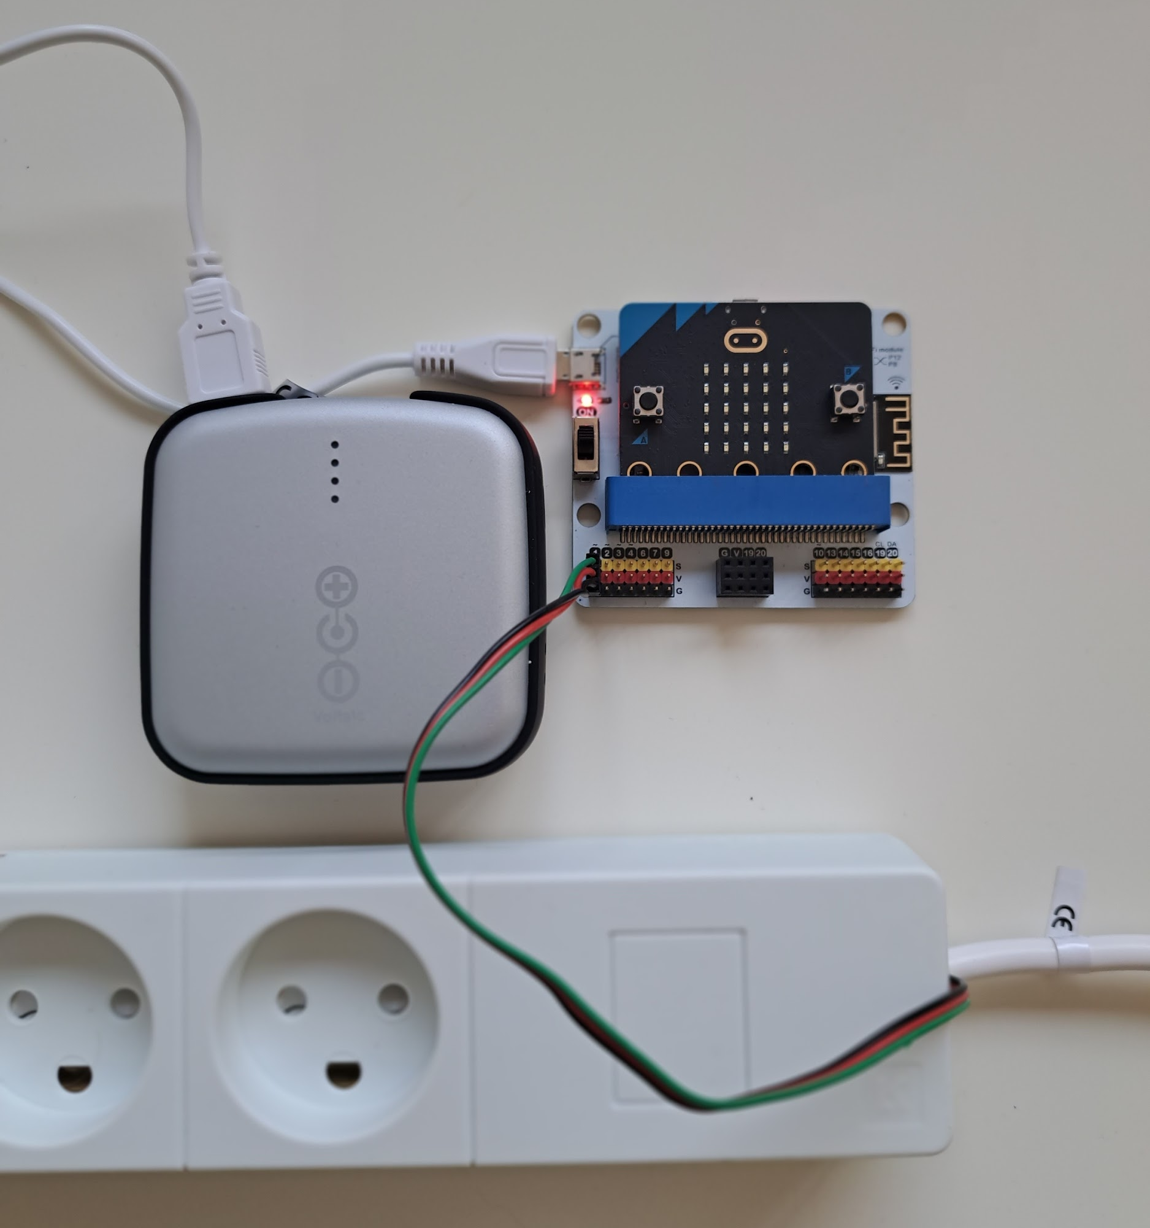
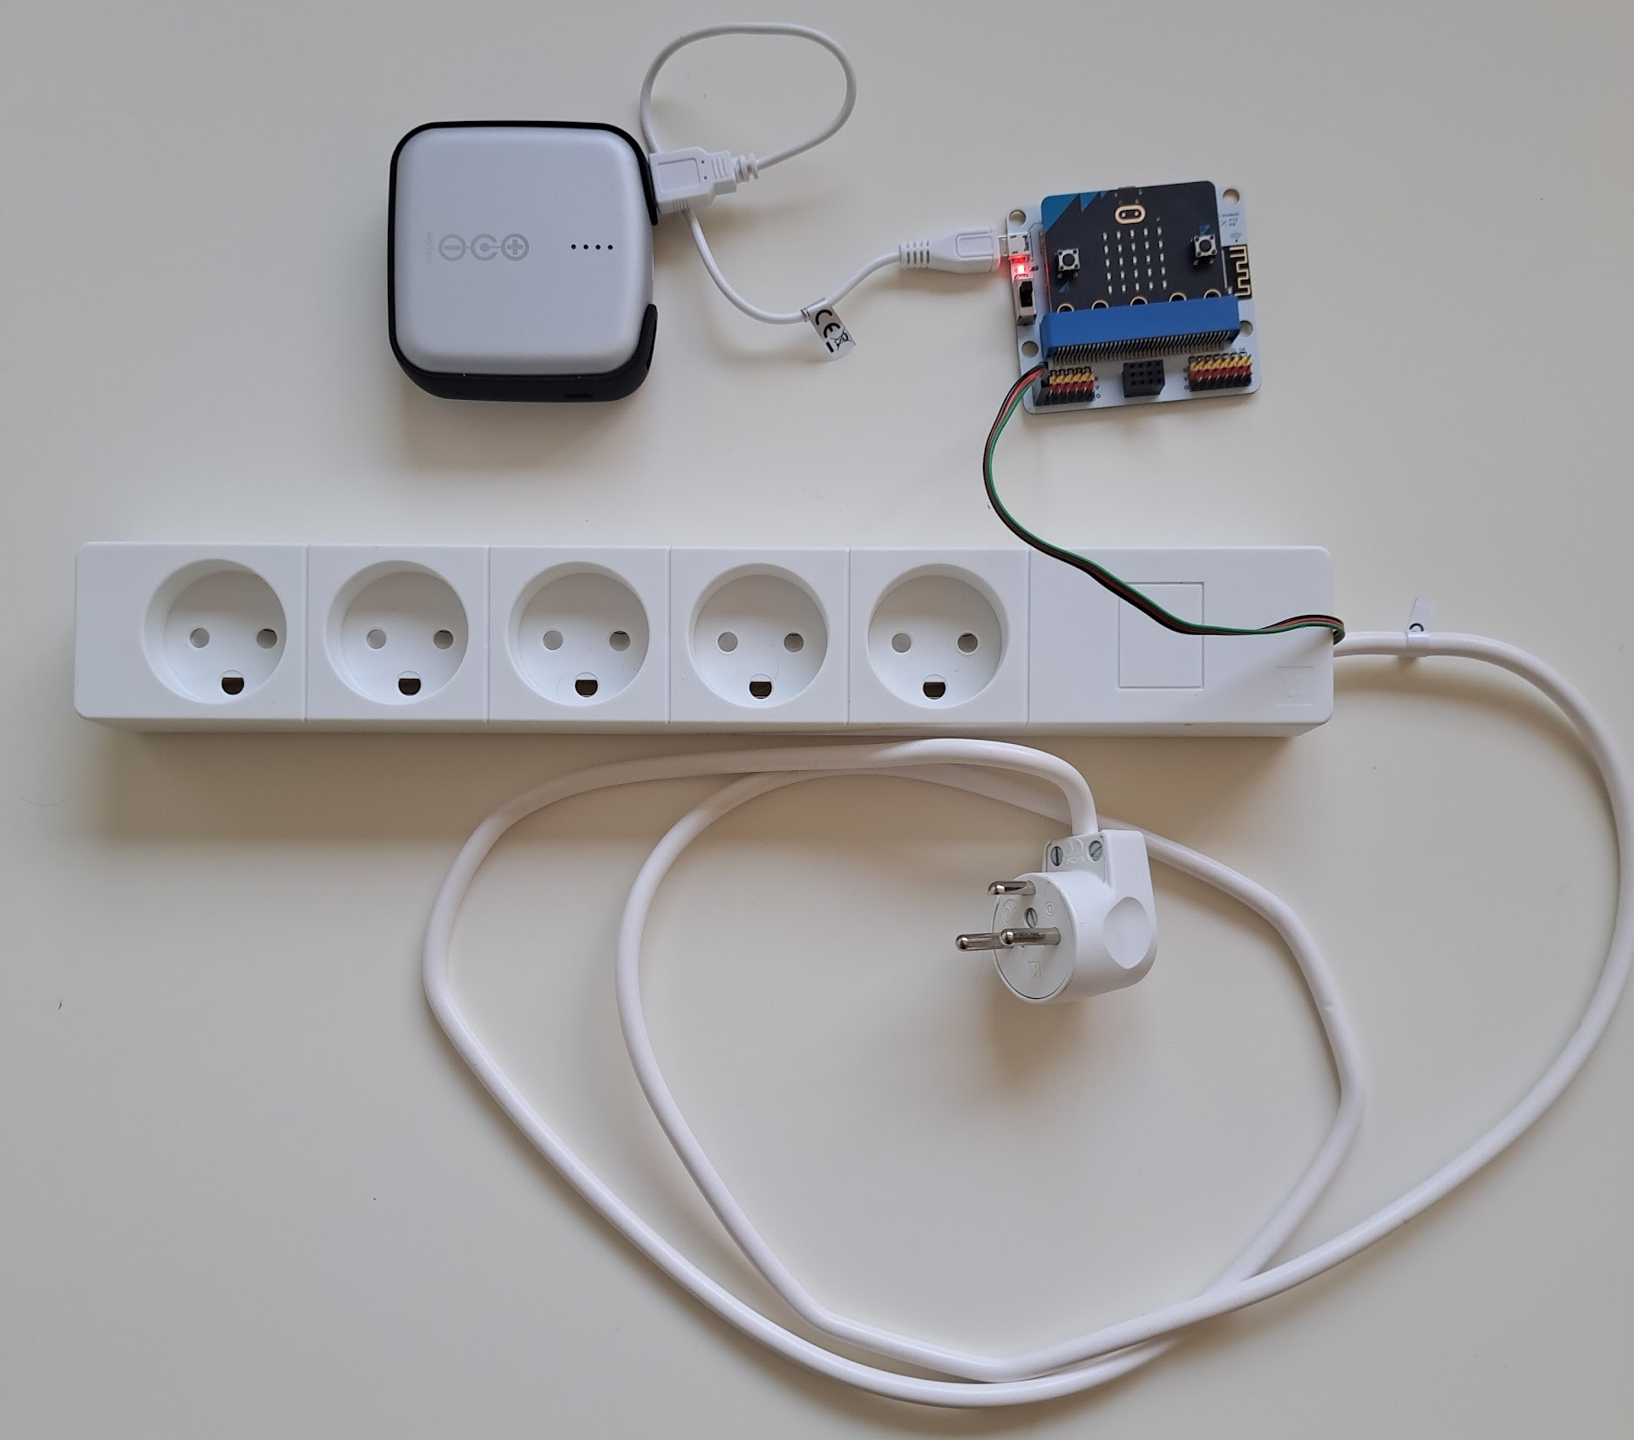
Opsætning af IoT modtager
Modtager step 2:
Sæt relæet i port 1 på jeres IoT board.
(VIGTIGT! Stikket skal vende rigtigt, så den sorte og røde ledning sidder på den sorte og røde farve på boardet).
Modtager step 3:
Den færdige modtager skal se sådan ud
(Jeres apparat kan nu sættes i relæets stik, mens relæets stik sættes i en stikkontakt)
Modtager step 1:
Sæt en Micro:bit i et IoT board. Sæt en powerbank i jeres IoT board
(Den lille røde lampe - se billedet - skal være tændt for, at der er strøm til jeres board)

Slide 19
Programmering og afprøvning - Internet of Things
opgave 1a
Notes:
Eleverne downloader sender og modtager programmerne (hex.filerne) til deres computer. De åbnes begge i MakeCode til Micro:bit.

Slide 20
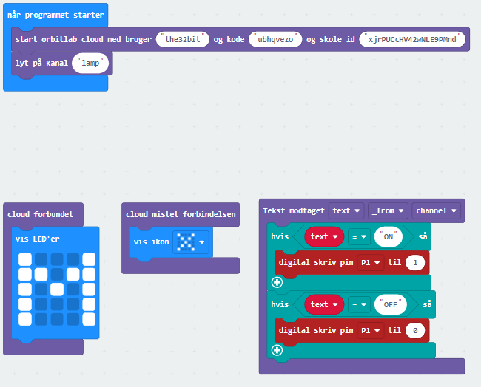
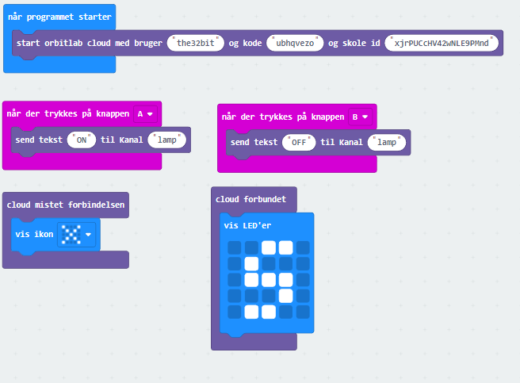
IoT-programmering
Bruger:
Kode:
Skole id:
Modtager-program
Sender-program
Notes:
Indtast de udleverede oplysninger fra ORBIT Lab - bruger, kode og skole id i dette slide
Gennemgå de to programmer med eleverne, så de forstår, hvad de forskellige kodeblokke gør.
Programmerne downloades på henholdsvis sender og modtager Micro:bit i IoT kittet. Download modtager.hex til modtager Micro:bitten og sender.hex til sender Micro:bitten.
Eleverne afprøver nu, om de kan tænde og slukke deres apparat med senderen

Slide 21
Dataindsamling - Internet of Things
opgave 1b
Notes:
Introducer eleverne for dataindsamlingen på ORBIT Cloud Netværksovervågning ORBIT Cloud Netværksovervågning. Her skal de have udleveret username og password (se ressourcer i lærervejledningen).

Slide 22
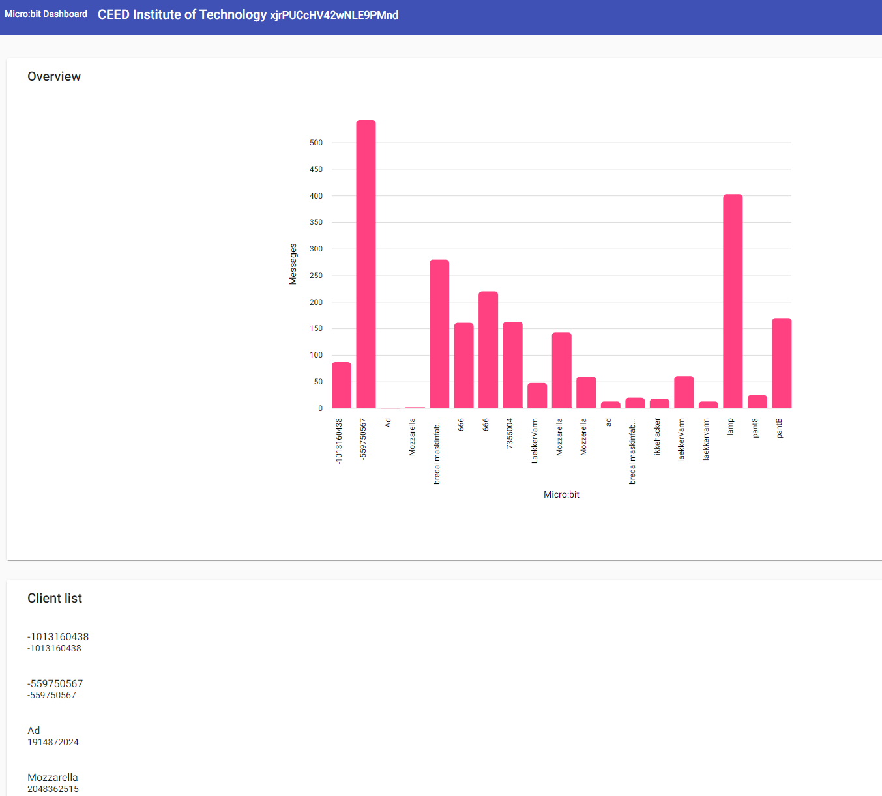
Dataindsamling - Internet of Things
Alle grupper sender på kanalen, “lamp”
Søjlerne viser, hvor mange beskeder der er sendt til hver kanal
Der sendes en besked hver gang grupperne tænder eller slukker deres IoT apparat
Klik på en kanal og se hver enkelt besked, der sendes. Tænd = On og Sluk = Off
Notes:
Alle gruppers kanal-navn er “lamp” som er angivet i programmerne til sender og modtager. Hver gruppe har altså en kanal, der indsender data til Netværksovervågningen. Alle grupper sender derfor på samme kanal (“lamp”), der indsender data til dashboardet.
Søjlediagrammet viser, hvor mange gange, der er sendt en besked til Netværksovervågningen (hver gang eleverne tænder eller slukker deres apparat)
Hvis man “klikker” på en kanal (under søjlediagrammet), kan man se, at der bliver sendt 'ON' og 'OFF', når eleverne tænder og slukker deres apparat.

Slide 23
Nyt kanalnavn
Vælg simple kanal-navne!
VIGTIGT!
I må IKKE fortælle jeres kanal-navn til andre grupper
Modtager-program
Sender-program
Notes:
Eleverne skal nu ændre navnet på deres kanal i de to programmer, så de sender data til ORBIT Cloud Netværksovervågning med forskellige kanal-navne. Dvs. de steder i programmet, hvor der står “lamp” skal ændres til et andet navn. Herefter downloades de nye programmer til de to Micro:bits (slide 23).
VIGTIGT! Eleverne må ikke fortælle de andre gruppe, hvilket navn de vælger.
Det kan være en fordel at bede grupperne om at vælge ‘simple’ navne, som er let for de andre at anvende (Så det ikke er svære kanalnavne, der forhindrer grupperne i at få succes med at hacke).
Eleverne tjekker, hvordan dataindsamlingen ændrer sig på ORBIT Cloud Netværksovervågning med de nye kanal-navne.

Slide 24
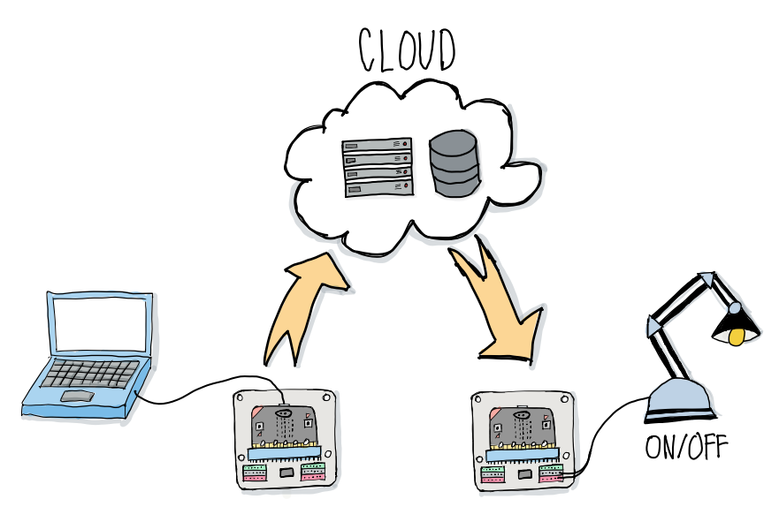
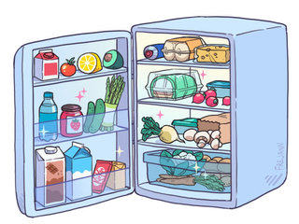
SPØRGSMÅL
Hvordan virker Internet of Things?
Hvad kan/skal vi bruge IoT til?
Notes:
Internet of Things beskriver apparater, der er koblet på Internettet. Via indbyggede sensorer sendes og modtages data. I dette forløb sendes data (ON/OFF) fra Micro:bit senderen til en netværksserver. Serveren videresender så dataen til Micro:bit modtageren, hvilket får IoT apparaterne til at tænde.
Hvad kan/skal vi bruge IoT til? Eksempler
Et køleskab forbundet til Internettet, der sender besked, hvis temperaturen er for høj/lav
En vaskemaskine forbundet til Internettet, der tænder automatisk, når strømmen er billigst
Ladestander til elbil forbundet til Internettet, som først lader, når prisen på el er under en bestemt pris

Slide 25
Hack dine klassekammerater
opgave 2a

Slide 26
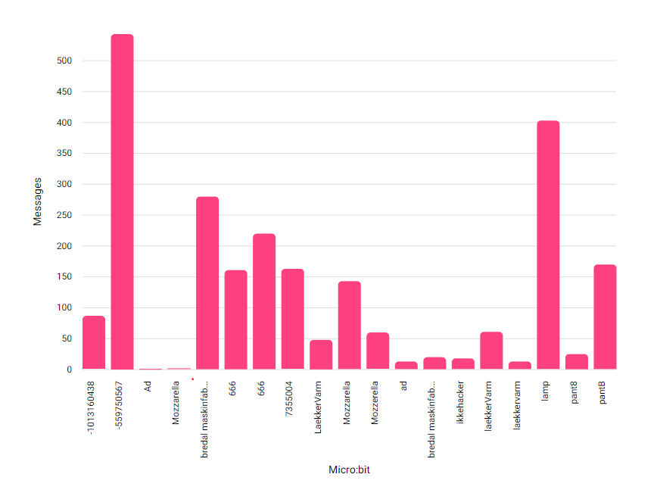
Hack jeres klassekammerater I skal bruge…
I SKAL BRUGE EN ANDEN GRUPPES KANAL-NAVN
KANAL-NAVNET ÆNDRES I PROGRAMMET TIL MICRO:BIT SENDEREN
Notes:
Eleverne skal nu hacke hinandens IoT apparater. Til dette skal de kun arbejde med deres Micro:bit sender. På Netværksovervågningen ORBIT Cloud Netværksovervågning kan eleverne se hinandens kanal-navne. Et af disse vælges og skrives ind kodeblokkene med “Kanal” i deres eget sender-program i MakeCode og downloades til deres Micro:bit sender.
Eleverne skal prøve at finde ud af, hvilken gruppe de har hacket med det nye kanal-navn. Det gør de ved at finde ud af, hvilket apparat de nu kan tænde og slukke med deres sender. De kan evt. prøve flere forskellige kanaler for at hacke og afsløre flere gruppers identitet.

Slide 27
SPØRGSMÅL
Er alle gruppernes identitet afsløret? - Skriv alle gruppes kanal-navne på tavlen
Hvilken type hacker er I, når I hacker hinandens IoT apparater
Hvordan var det at blive hacket?
Hvordan kan man mon undgå at blive hacket?
Hvordan kan man bruge hacking af et IoT system til noget positivt?
White Hat Hacker
Sort hat Hacker
Grå Hat Hacker
Rød Hat Hacker
Hacktivist
Script Kiddie
Notes:
Fælles klassesamtale ud fra spørgsmålene

Slide 28
Beskyt jer mod hacking
opgave 2b

Slide 29
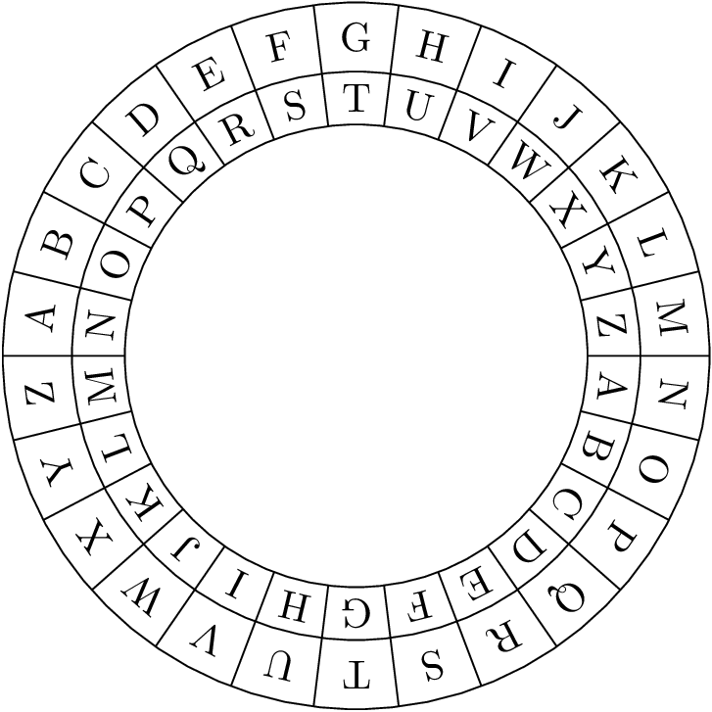
Cæsar cipher - kryptering af data
Substitutionskode
Data (beskeden) ændrer sig efter selvvalgt shift faktor
Opkaldt efter den romerske kejser Julius Cæsar, der sendte beskeden sådan
Prøv selv - Shift faktor 5
ON → ?
OFF → ?
Notes:
Princippet bag beskyttelsen i de to programmer er en simpel kryptering af den data, der bliver sendt i IoT systemet. Dette kalder Cæsar cipher. Krypteringen fungerer gennem en substitutionskode, hvor hvert bogstav i den sendte tekst erstattes af et andet bogstav i alfabetet efter en udvalgt “shift factor”.
Eksempel: Med en valgt shift factor på 3 bliver teksten “ACD” til “DFG”
Metoden er opkaldt efter Julius Cæsar, som brugte denne form for kryptering i sin private korrespondance.

Slide 30
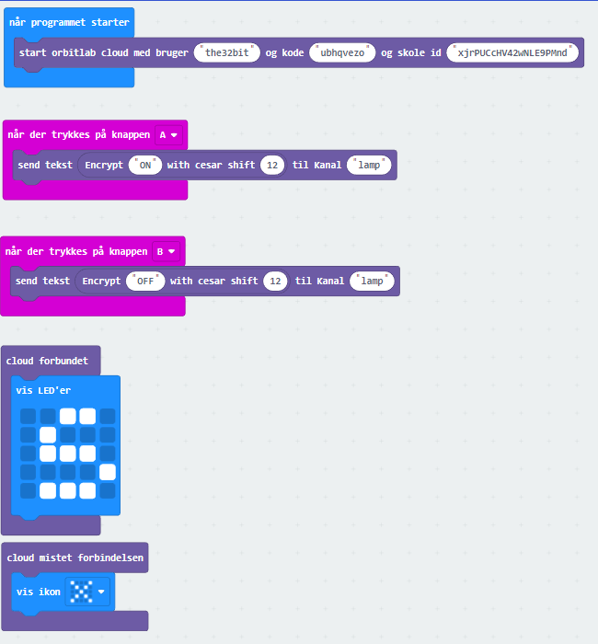
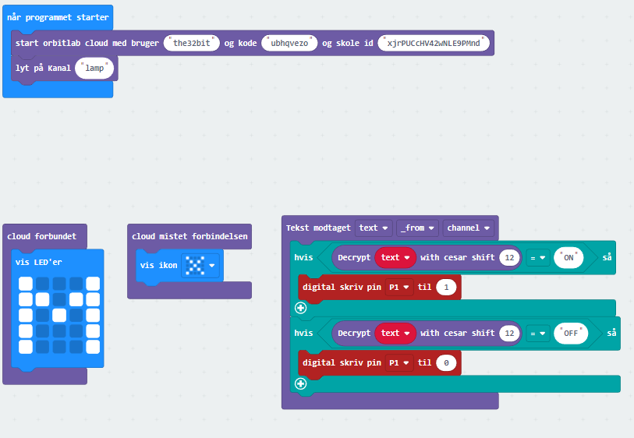
Beskyt jer mod hacking
Bruger:
Kode:
Skole id:
Sender
Modtager
Cæsar cipher hjulet A-Z-a-z-1-9
Notes:
Indtast selvvalgt shift faktor
Indtast gruppernes egne kanalnavne fra Opgave 2A
Indtast bruger, kode og skole id
Eleverne skriver nu en shift faktor ind i deres eget sender- og modtagerprogram og downloader dem på de to Micro:bits.
HUSK! Eleverne skal også skrive deres eget kanalnavn, som de valgte i opgave 2A ind samt ændre bruger, kode og skole id (som i opgave 1A).
EKSTRA: For ekstra sværhedsgrad kan eleverne kan også ændre ON og OFF i programmerne til en anden tekst.

Slide 31
Hack jer gennem krypteringen
Bruger:
Kode:
Skole id:
Sender
Sådan gør I…
Klik ind på en anden gruppes kanal på netværksovervågningen
Se, hvilke to tekstbeskeder de sender
Regn ud, hvilken shift-faktor de har brugt ved at tælle, hvor mange shifts, der er tilbage til ON og OFF. (HJÆLP: Cæsar cipher hjulet går fra A-Z-a-z-1-9)
Skriv gruppens kanal-navn i sender-programmet og indtast deres shift-faktor
Prøv at sende og se, om I har hacket sig forbi krypteringen.
Notes:
Eleverne forsøger nu igen at hacke en anden gruppes IoT apparat (slide 31)
EKSTRA: For ekstra sværhedsgrad kan eleverne kan også ændre ON og OFF i programmerne til en anden tekst.

Slide 32
SPØRGSMÅL
Lykkedes det at undgå at blive hacket?
Lykkedes det at hacke nogen?
Kan vi nu sige noget om, hvad der generelt er vigtigt for at undgå at blive hacket?
I hvilke situationer kan det være okay at hacke?
Hvor i IoT setuppet er der risiko for at blive hacket
Notes:
Fælles klassesamtale
Der er risiko for hacking, når data bliver sendt til og fra serveren. Her vil den dog i langt de fleste tilfælde være krypteret, så en eventuel hacker vil have svært ved at få noget ud af dataen. Selve serveren kan også hackes, og her vil data ofte være ukrypteret. Derfor er det mere attraktivt for en hacker at hacke serveren.

Slide 33
Hack lærerværelset
opgave 3a
Notes:
Eleverne vælger nu et IoT apparat, som de vil hacke lærerværelset med (slide 33)
De programmerer sender og modtager Micro:bit i makecode som i Opgave 1A

Slide 34
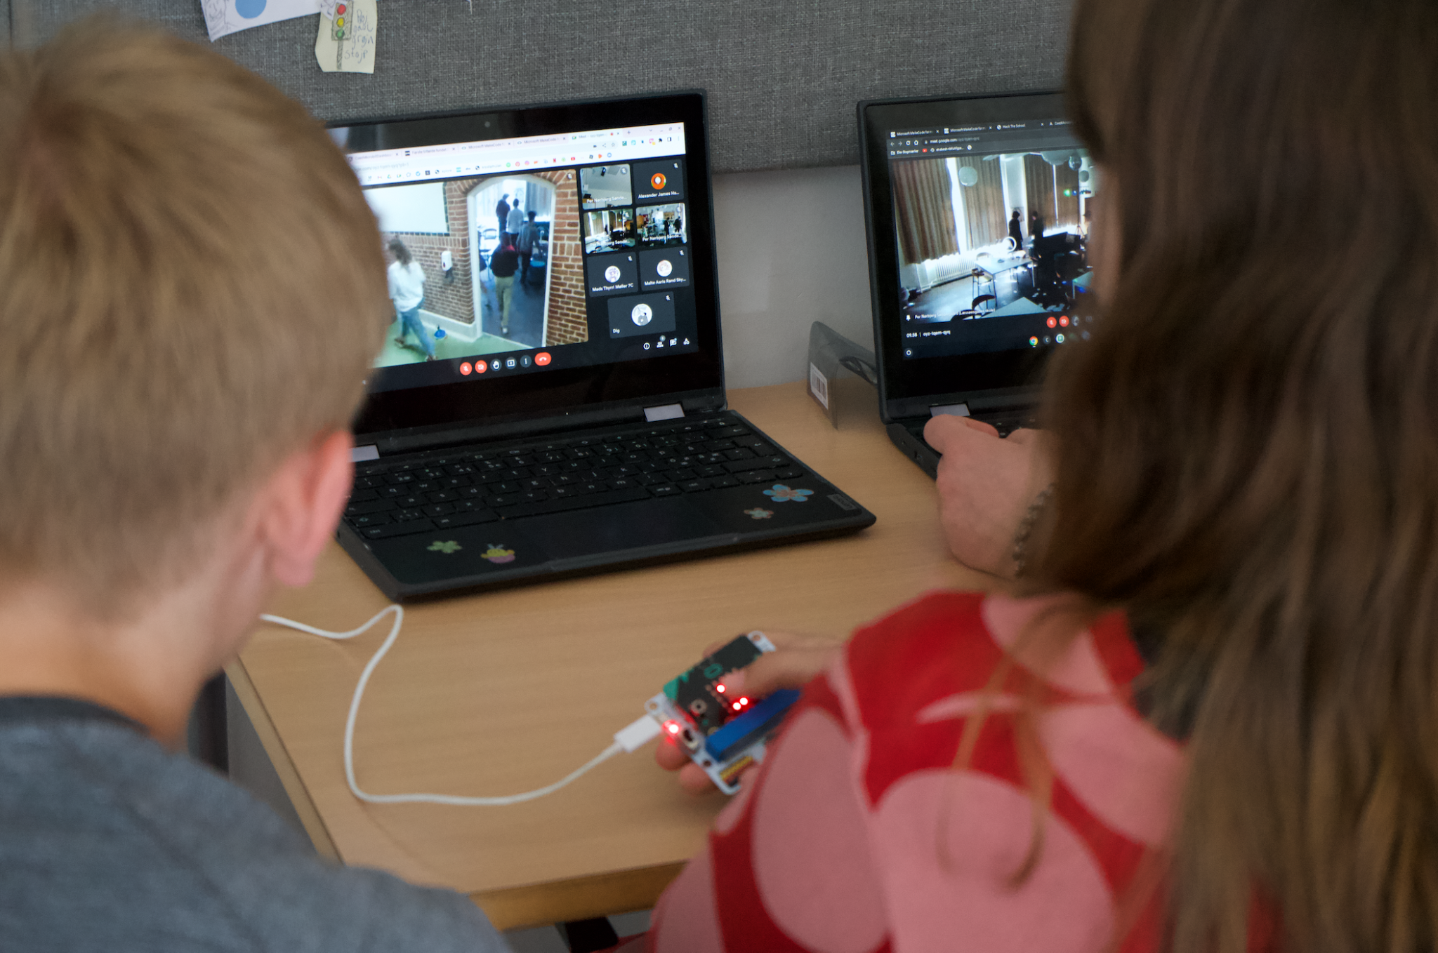
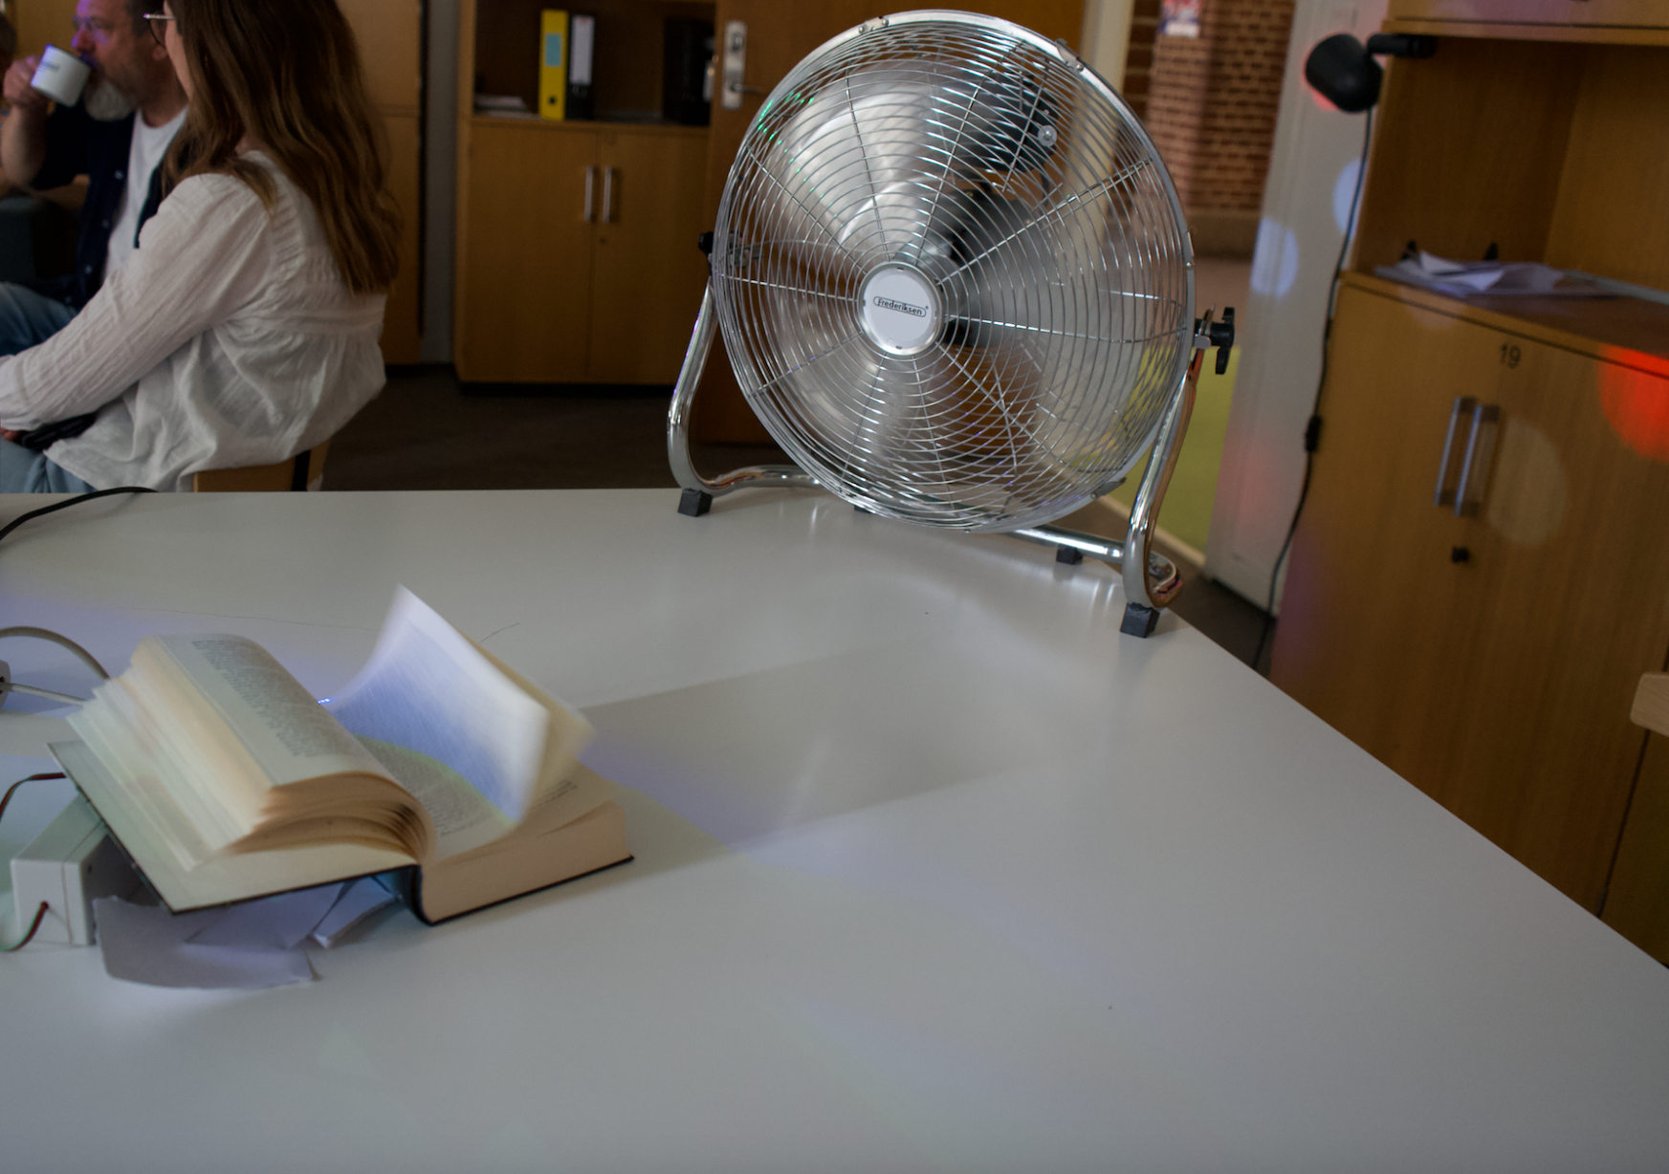
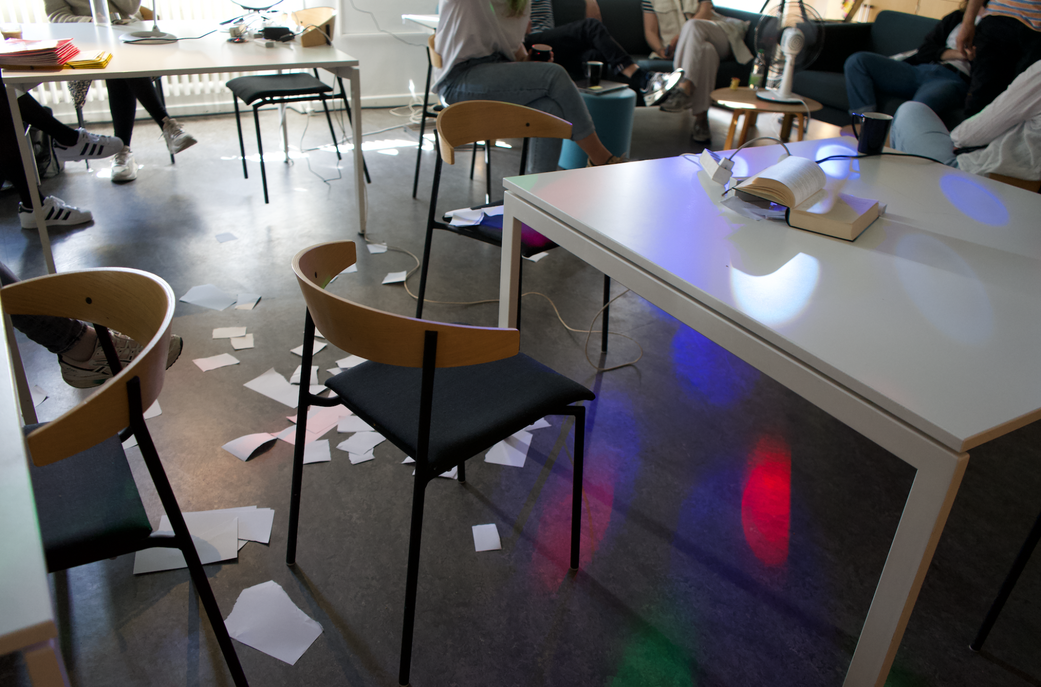
Hack lærerværelset
KLASSEVÆRELSET - IoT SENDER
LÆRERVÆRELSET - IoT MODTAGER
Notes:
Modtager-delen sættes op, som de gerne vil have det i lærerværelset (slide 34)
Når lærerne pause starter, begynder eleverne at hacke deres IoT apparater og kan følge med på tavlen, hvad der foregår på lærerværelset

Slide 35
SPØRGSMÅL
I har lige hacket lærerværelset for at “drille” lærerne.
Kan I forestille jer at hacke lærerværelset hjælpe lærerne eller gøre deres arbejde nemmere?
Hvordan?
Notes:
Fælles klassesamtale

